Slide 1

Formation PE/ATSEM
MERCREDI 31 JANVIER 2024
CIRCONSCRIPTION MONTBELIARD 1
SECTEURS L’LSLE/DOUBS, SANCEY

Slide 2
Plan de la matinée
Introduction : pourquoi cette thématique;
Collaboration PE/ATSEM au regard des textes;
Nuage de mots;
Etude de cas;
Retour, analyse et temps d’échanges;
Spécificité historique d’un partenariat à construire et à réguler en permanence;
Conclusion

Slide 3
Introduction
Pourquoi cette thématique:
BO n°2 du 12 janvier 2023: Plan ‘’maternelle’’
Document en appui: IGEN n°2017-068 + IGA n°17030-R « Missions-Agents-Territoriaux-Spécialisés-Ecoles-Maternelles ATSEM »

Slide 4
Des textes et deux sites
  Décret n°2018-152 du 1er mars 2018 – ATSEM
  https://docplayer.fr/17226008-Charte-de-l-agent-specialise-des-ecoles-maternelles-atsem.html
  Les missions des agents territoriaux spécialisés des écoles maternelles (rapport IGEN N°2017-068 – JUILLET 2017)
  Points repères liés à la fonction d’ATSEM
  Site circonscription de Montbéliard 1
  Maternelle circo 25

Slide 5
Une charte de collaboration PE/ATSEM
Un exemple de Charte sur la circonscription (non diffusable)

Slide 6
La Laïcité
L'interdiction de prosélytisme s'applique aussi bien aux élèves qu'aux intervenants extérieurs (notamment aux parents) et aux personnels.
L’Article L 141-5-2 du code de l’éducation, créé par la loi du 26 juillet 2019 pour une école de la confiance renforce la protection des élèves contre le prosélytisme et précise que « L'Etat protège la liberté de conscience des élèves. Les comportements constitutifs de pressions sur les croyances des élèves ou de tentatives d'endoctrinement de ceux-ci sont interdits dans les écoles publiques et les établissements publics locaux d'enseignement, à leurs abords immédiats et pendant toute activité liée à l'enseignement ».
Fixer le cadre pédagogique de l’école laïque en réunion de rentrée
Rappel des textes, du cadre réglementaire et pédagogique, et de la charte de la laïcité ;

Slide 7

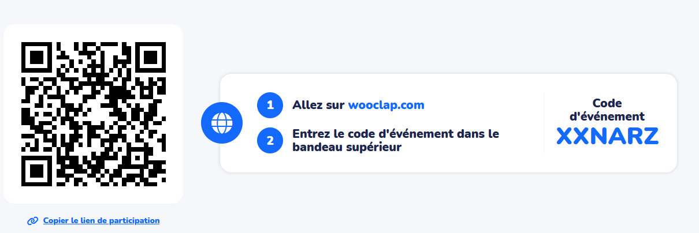
Nuage de mots
« 2 mots qui caractérisent nos métiers »
https://app.wooclap.com/events/XXNARZ/0

Slide 8
ETUDE DE CAS
Cas n°1 : Deux enseignantes sont de surveillance de cour, un élève tombe et s’écorche, l’enfant est envoyé auprès des ATSEM pour soigner l’écorchure. Est-ce possible?
Cas n°3 : Je suis enseignante en PS et, en début d’année scolaire, je souhaite avoir deux ATSEM le matin. Est-il possible d’y répondre favorablement? Pourquoi?
Cas n°2 : Une sortie scolaire est prévue en intégrant le repas de midi. Suis-je obligé(e) d’y aller si je suis ATSEM?
Cas n°5 : Une enseignante et une ATSEM surveillent la cour de récréation. Un enfant fait tomber son doudou dans la boue. Qui doit le ramasser?
Cas n°4 : Un élève vomit lors d’un atelier. L’ATSEM prend l’initiative de changer l’enfant.

Slide 9

3. Retour, analyse et temps d’échanges

Slide 10
ETUDE DE CAS
Cas n°1 : Deux enseignantes sont de surveillance de cour, un élève tombe et s’écorche, l’enfant est envoyé auprès des ATSEM pour soigner l’écorchure. Est-ce possible?

Slide 11
Cas n°1 : ce que disent les textes
Soins : l’administration de médicaments n’est pas autorisé (sauf PAI). En cas de blessure légère ou d’une situation d’urgence l’ATSEM peut être amené à effectuer quelques soins sous la responsabilité du directeur et devra le consigner dans un « cahier de soins ».
Récréation : le directeur organise les récréations de l’école. L’enseignant est responsable des élèves durant tout le temps de la récréation. L’ATSEM peut participer aux récréations mais ne peut assurer seul la surveillance des enfants.

Slide 12
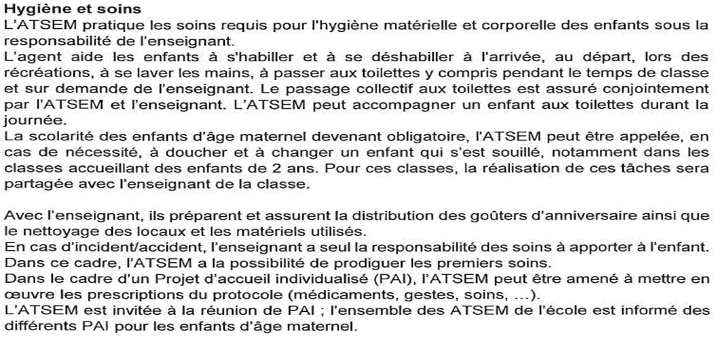
Cas n°1 : ce que disent les textes

Slide 13
ETUDE DE CAS
Cas n°2 : Une sortie scolaire est prévue en intégrant le repas de midi. Suis-je obligé(e) d’y aller si je suis ATSEM?

Slide 14
Cas n°2 : ce que disent les textes
Sorties scolaires Sorties scolaires circulaire ministérielle n°99-136 du 21 septembre 1999
l’ATSEM peut accompagner les élèves placés sous la surveillance et la responsabilité de l’enseignant lors d’activités extérieures qui s’effectuent durant son temps de travail habituel (activités sportives, culturels, déplacements...).
L’ATSEM peut accompagner mais ne prend pas en charge un groupe lors des activités aquatiques.
Pour la participation à des sorties dépassant le temps de travail habituel, l’ATSEM doit être volontaire et il est impératif d’informer et d’obtenir une autorisation préalable de l’employeur qui déterminera si elle permet une récupération des heures ou une indemnisation (décret 2002-60 du 14 janvier 2002).
Lors des sorties scolaires les élèves sont sous la surveillance et la responsabilité de l’enseignant. L’enseignant peut confier la surveillance des élèves à l’ATSEM ou à un autre accompagnateur si ceux-ci sont ,pour des questions d’organisation ou de sécurité, répartis dans différents groupes.
Attention l’ATSEM doit être consciente de son devoir de surveillance des élèves et de sa responsabilité en la matière.

Slide 15
ETUDE DE CAS
Cas n°3 : Je suis enseignante en PS et, en début d’année scolaire, je souhaite avoir deux ATSEM le matin. Est-il possible d’y répondre favorablement? Pourquoi?

Slide 16
Cas n°3 : ce que disent les textes
Obligation des communes
Articles R412-127 « Toute classe maternelle doit bénéficier des services d'un agent communal occupant l'emploi d'agent spécialisé des écoles maternelles et des classes enfantines ».
L’ATSEM est nommé par le Maire ou son représentant après avis du directeur.
L’ATSEM est soumis à une double autorité :
- l'ATSEM est mis à la disposition de l'école maternelle par le Maire (employeur) ;
- l’ ATSEM est placé sous l'autorité du Directeur (responsable de la fonction)
pendant le temps scolaire (Circulaire n°2014-163 du 01/12/2014. BO Spécial N°7 du 11
décembre 2014 - Référentiel métier des directeurs d’écoles).
Dans le cadre de cette direction partagée, un équilibre devra être recherché entre l'autorité du directeur d'école et l’autorité du représentant de la commune

Slide 17
Cas n°3 : ce que disent les textes
Affectation
Le nombre de poste d’ATSEM affecté à chaque école est fixé par les élus(Article R412-127).
Les ATSEM ne sont pas affectés à une classe, ni à un enseignant mais à une école maternelle et peuvent intervenir dans une ou plusieurs classes, selon une modulation horaire liée aux niveaux de classes, aux besoins, aux périodes et à l'organisation interne de l'école.
La répartition du temps de travail des ATSEM entre les classes ainsi que l’organisation de leur poste de travail relève de la compétence du directeur de l'école (circulaire n°2014-163 BO n° 7 du 11/12/2014– Référentiel métier des directeurs d’école)s.
La stabilité des ATSEM est un critère à ne pas négliger car elle confère un cadre affectif sécurisant pour les élèves notamment pour les plus petits ainsi que pour les élèves les plus fragiles.

Slide 18
Cas n°3 : ce que disent les chercheurs
Extrait Conférence Thierry VASSE
(33’30 / 36’30)
https://tube-maternelle.apps.education.fr/w/674403f0-ad6e-433a-85c9-90d919ec64c4
Extrait Conférence Viviane BOUYSSE
(12’20 à 15’36 )
https://www.reseau-canope.fr/notice/reussir-ensemble-en-maternelle-la-relation-enseignants-atsem

Slide 19
Cas n°3 : ce que disent les chercheurs
Extrait Conférence Thierry VASSE
(33’30 / 36’30)
https://tube-maternelle.apps.education.fr/w/674403f0-ad6e-433a-85c9-90d919ec64c4
Extrait Conférence Viviane BOUYSSE
(12’20 à 15’36 )
https://www.reseau-canope.fr/notice/reussir-ensemble-en-maternelle-la-relation-enseignants-atsem

Slide 20
ETUDE DE CAS
Cas n°4 : Un élève vomit lors d’un atelier. L’ATSEM prend l’initiative de changer l’enfant.

Slide 21
Cas n°4 : ce que disent les textes
Hygiène :
L’enseignant et l’ATSEM veillent conjointement au bien être, à l’hygiène et à la propreté des élèves accueillis. La propreté n'est pas une obligation pour être inscrit à l'école, changer les enfants en début d'année est tout à fait normal ;
. l’accès à l’autonomie, à l’apprentissage des règles d’hygiène et au langage lié à celles-ci sont à développer ;
. un accompagnement individuel ou en très petit groupe peut être assuré par l’ATSEM pour répondre à des besoins adaptés ;
. l’ATSEM peut être amené à changer, doucher un enfant.

Slide 22
ETUDE DE CAS
Cas n°5 : Une enseignante et une ATSEM surveillent la cour de récréation. Un enfant fait tomber son doudou dans la boue. Qui doit le ramasser?

Slide 23
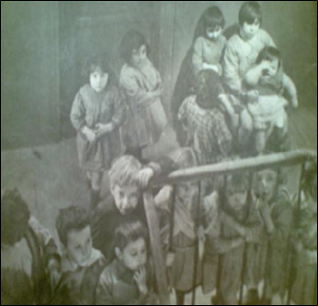
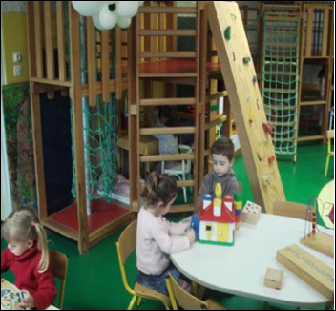
1. Spécificité de l’école maternelle
Des professionnels enseignants et non-enseignants
De l’institutrice au professeur des écoles
De la « dame de corps » à l’ATSEM

Slide 25
2. Nécessité et complexité des collaborations
Des collaborations ATSEM-enseignants indispensables mais néanmoins complexes
  Ecole Maternelle : un croisement de multiples partenaires
  La cohérence éducative en question
  Obstacles à surmonter dans le cadre d’une partenariat «déséquilibré»
  Situations de travail harmonieuses, efficientes … et dysfonctionnements de collaborations subies

Slide 26
Conclusion
« Lorsque chacun est responsable de ses actes et a la certitude de participer à l’œuvre collective à partir de référents construits en commun, au plus près de la réalité de chaque terrain d’exercice,
la collaboration devient efficiente, elle devient source de motivation, elle devient moments de plaisir…»
Ce qui vous rassemble et vous oblige
est beaucoup plus important que ce qui vous sépare…

Slide 27
Merci pour votre attention.
Bon retour dans vos classes avec vos élèves.

Slide 28
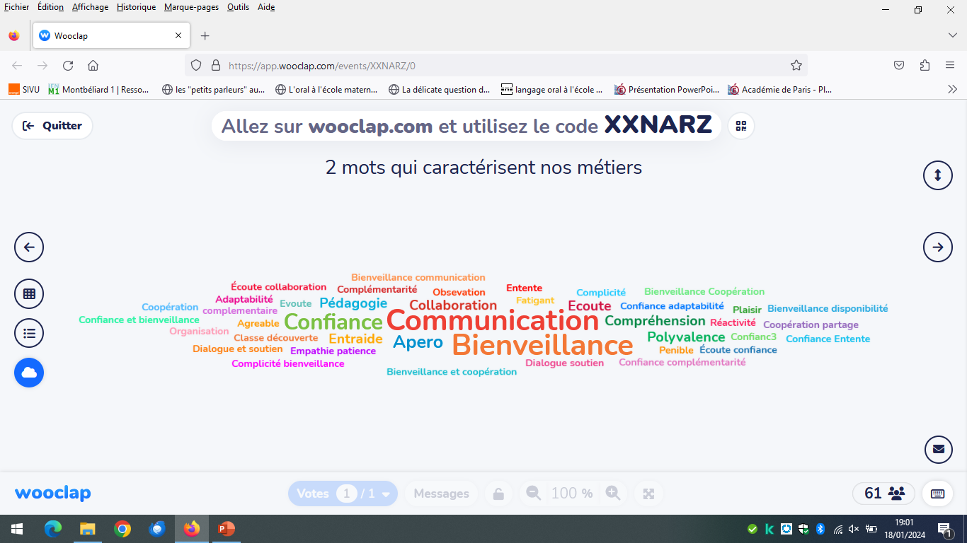
FORMATION DU 17/01/2024

Slide 29
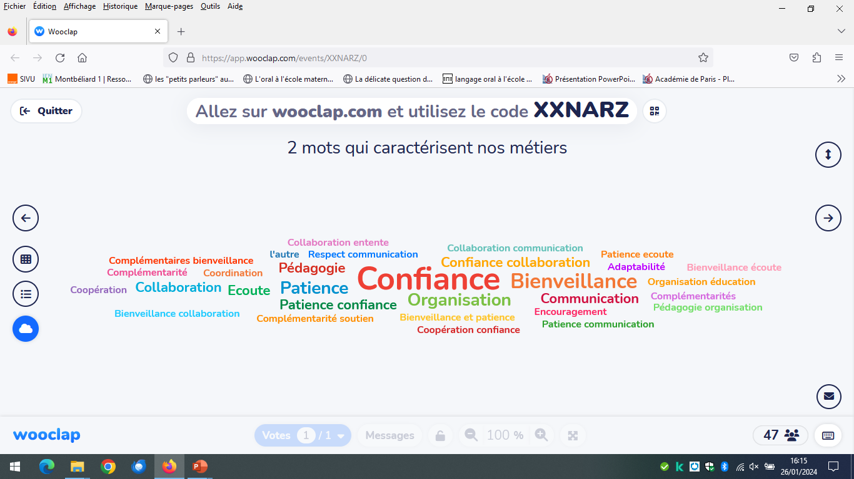
FORMATION DU 24/01/2024

Slide 30
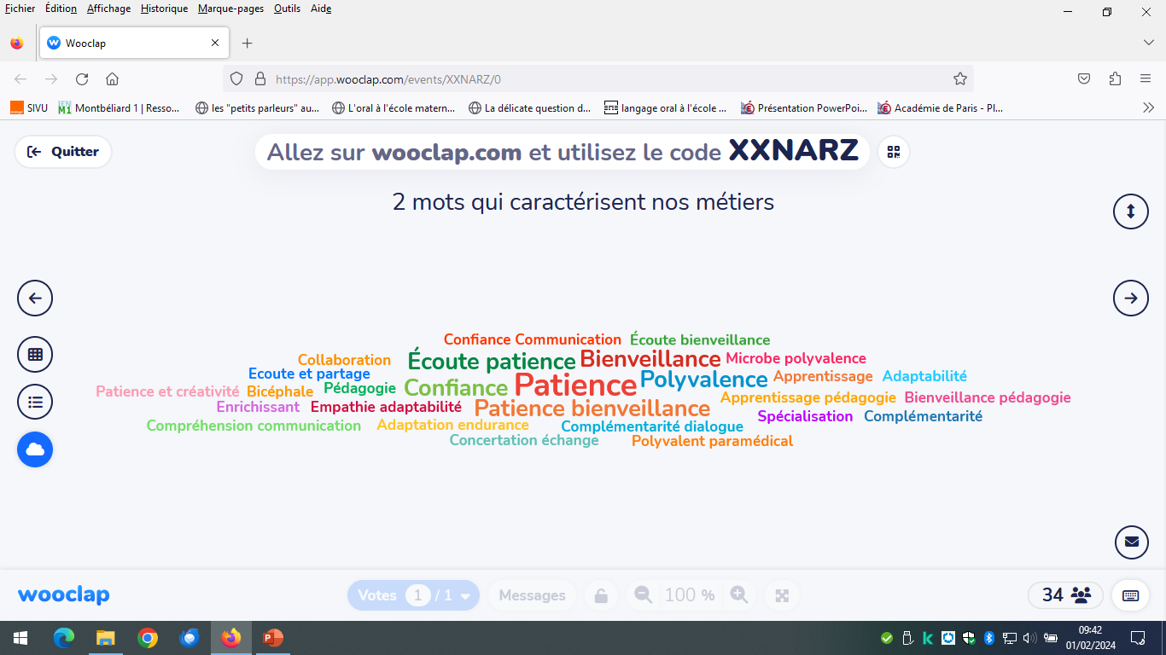
FORMATION DU 31/01/2024

